Slide 1
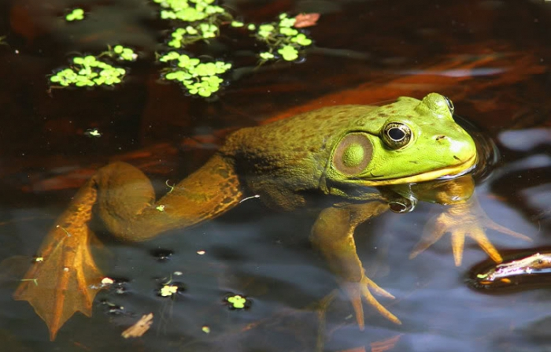
У многих лягушек перепончатые лапы. Это помогает им плавать.

Slide 2
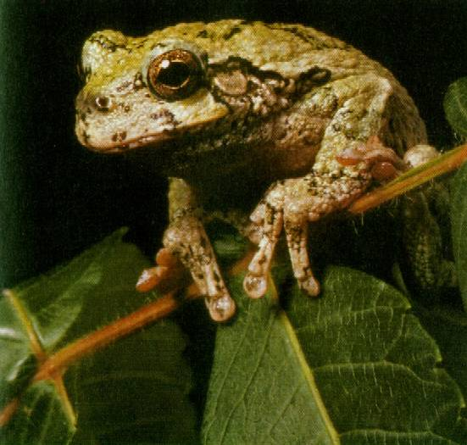
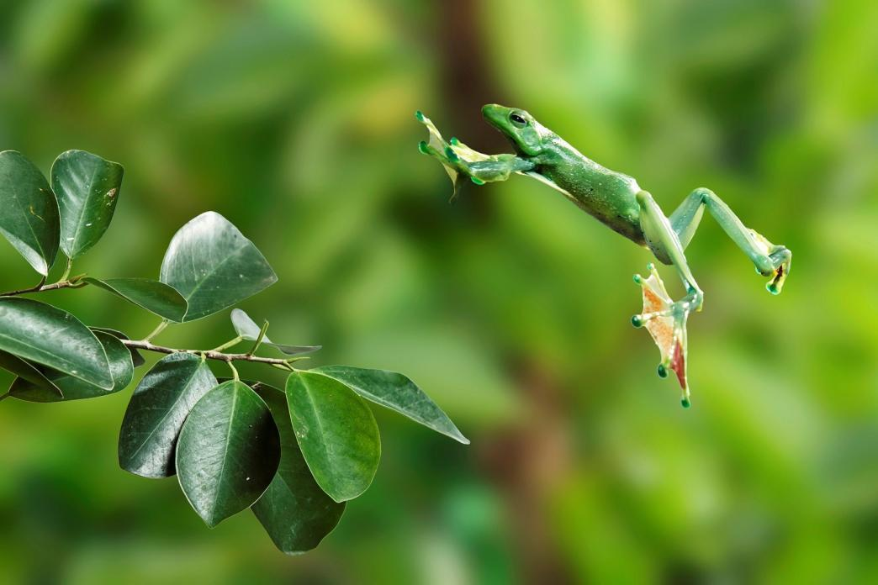
У древесных лягушек на лапах есть специальные присоски, которые
помогают им карабкаться.
А вот перепонки на лапах летающих лягушек позволяет им скользить по воздуху с ветки на ветку.

Slide 3
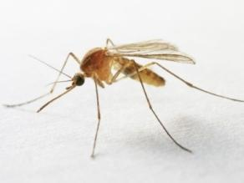
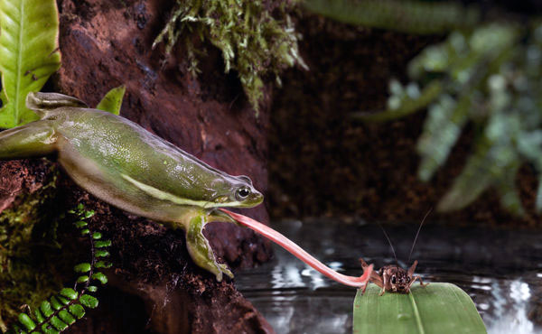
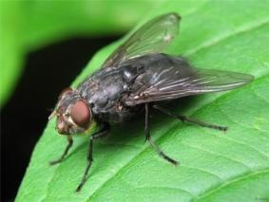
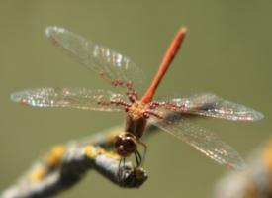
Жабы и лягушки могут быстро выбрасывать вперёд свой
длинный и липкий язык, чтобы ловить им насекомых!

Slide 4
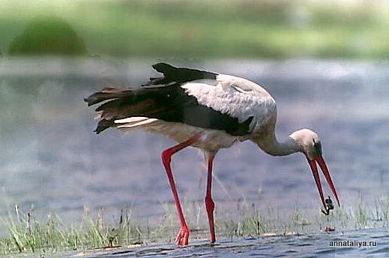
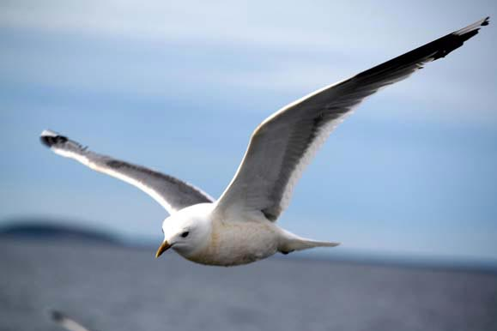
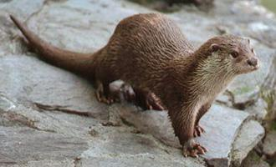
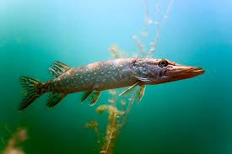
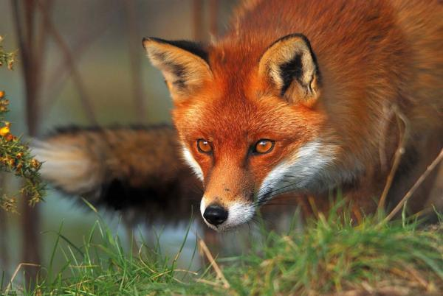
На лягушек охотятся многие птицы: аисты, цапли, крачки, чайки, коршуны. Другие животные тоже не прочь полакомиться лягушками. Это могут быть лисы, выдры, ужи, шакалы. Рыбы крупных размеров также едят лягушек. Это сомы, щуки и судаки.

Slide 5
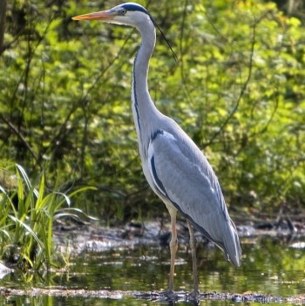
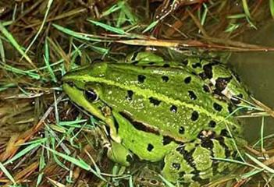
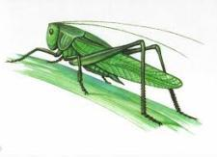
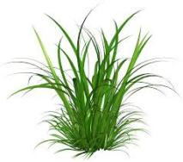
В природе всё взаимосвязано

Slide 6
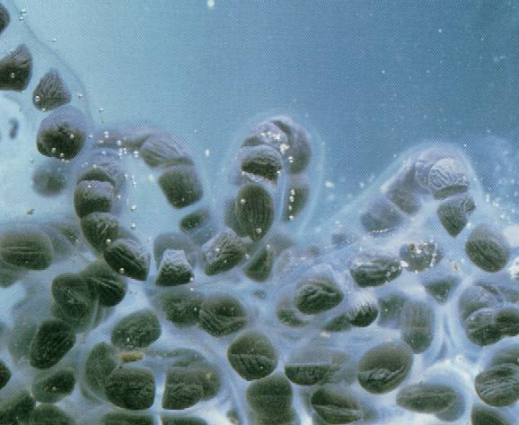
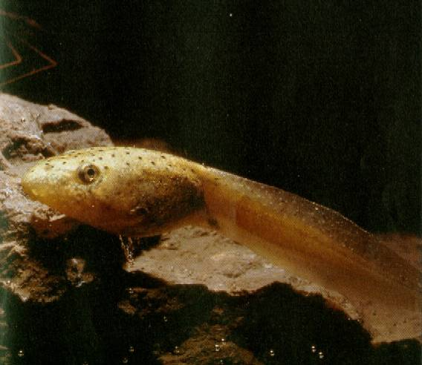
Почти все лягушки и жабы откладывают икру в воду. Из икры выводятся
головастики.
Головастик похож на рыбку. У него есть жабры, чтобы дышать под водой, и хвост.

Slide 7
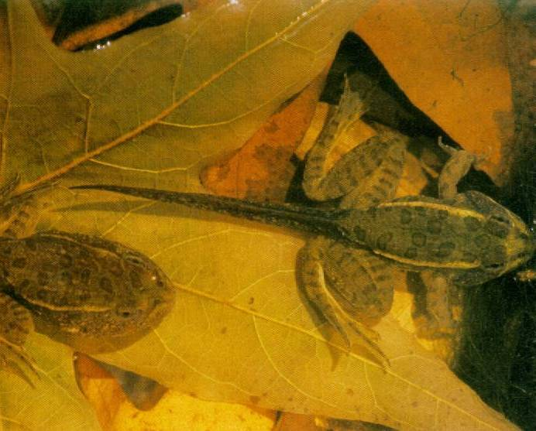
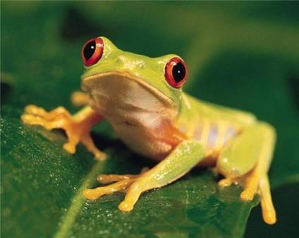
Когда головастик подрастает, у него начинают расти лапы и отпадает хвост. Жабры заменяются на лёгкие, чтобы дышать воздухом, как мы.
… головастик становится лягушонком

Slide 8
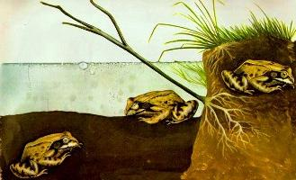
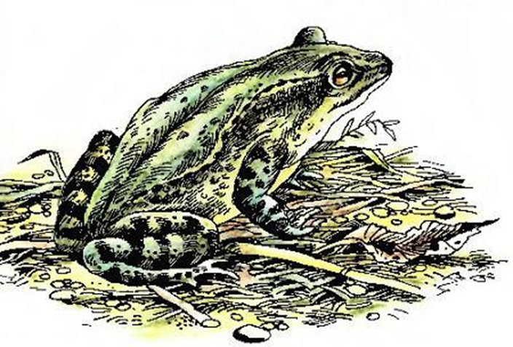
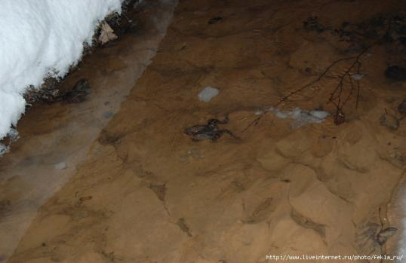
Где зимуют лягушки?

Slide 9
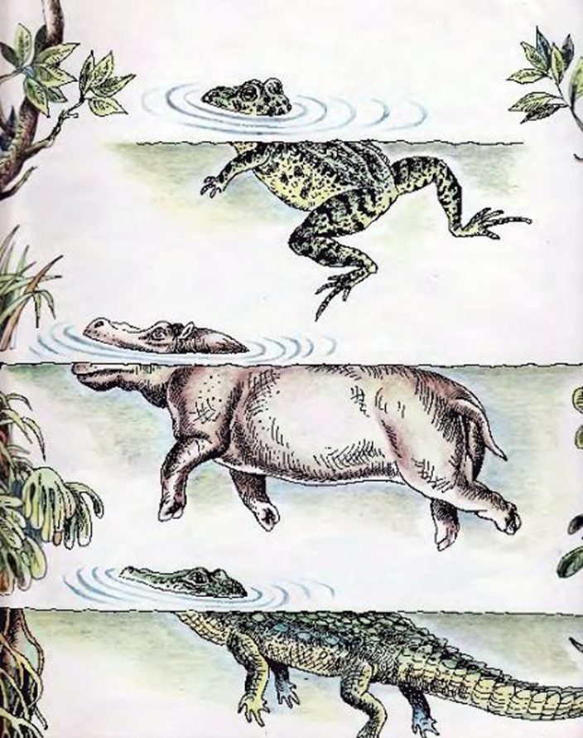

Slide 10
Используемый материал:
Николаева С.Н. Юный эколог. Система работы в подготовительной к школе группе детского сада. Для работы с детьми 6-7 лет. Изд Мозаика-Синтез, 2013
Танасийчук В. - Где зимуют лягушки? Экология в картинках Изд.дом Детская литература, 1989
https://www.google.ru картинки «Лягушки»
http://biogeoist.jimdo.com Гимнастика для глаз «Лягушки»

